Slide 1
計算機結構

Slide 2
學習組合語言
先了解一下計算機硬體架構

Slide 3
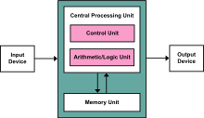
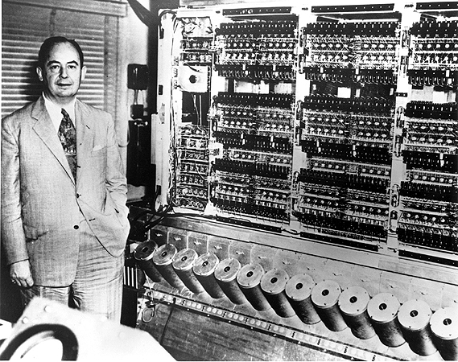
計算機組織與結構 computer architecture
Von Neumann
Architecture
(1945)
Register
暫存器
螢幕
印表機
鍵盤
滑鼠
RAM
https://en.wikipedia.org/wiki/Von_Neumann_architecture

Slide 4
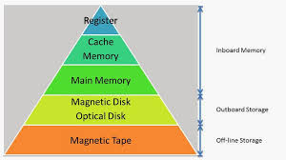
Memory Hierarchy記憶體階層 https://zh.wikipedia.org/wiki/記憶體階層
封裝在CPU
貴貴的
RAM
記憶體
硬碟
光碟
Since the processor accesses registers more quickly than it accesses memory, you can make your programs run faster by keeping the most-frequently used data in registers.

Slide 5
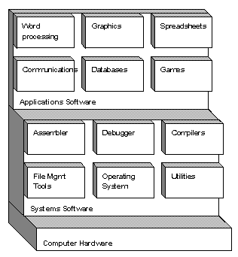
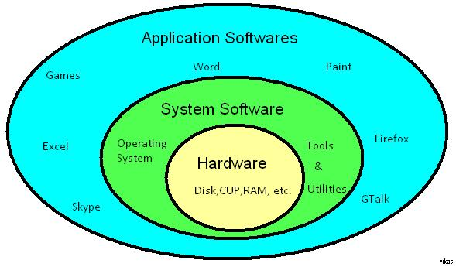
計算機軟體 Software
應用軟體
系統程式
作業系統
Linux Windows
系統軟體
計算機硬體
https://en.wikipedia.org/wiki/Software
https://en.wikipedia.org/wiki/Utility_software

Slide 6
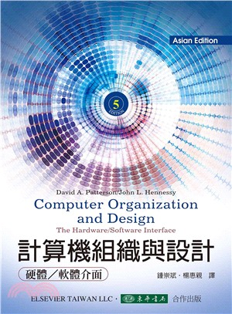

資工系大二或大三必修課
計算機組織與設計:硬體/軟體的介面 5/e (亞洲版)二版
Computer Organization and Desing:The Hardware/Software Interface,5th Ed.
作者： David A. Patterson, John L. Hennessy
1 計算機抽象化與科技
2指令：計算機的語言
3計算機的算術
4處理器CPU
5大且快：利用記憶體階層
6從客戶端到雲端的平行處理器
附錄A 組譯器、聯結器與SPIM模擬器
附錄B TH-2 天河二號高效能計算系統
附錄F 晶片上網路
MIPS assembly language
ARMv7[2011, 32 bits]
ARMv8[2011, 64 bits]
https://zh.wikipedia.org/wiki/ARM架構

Slide 7
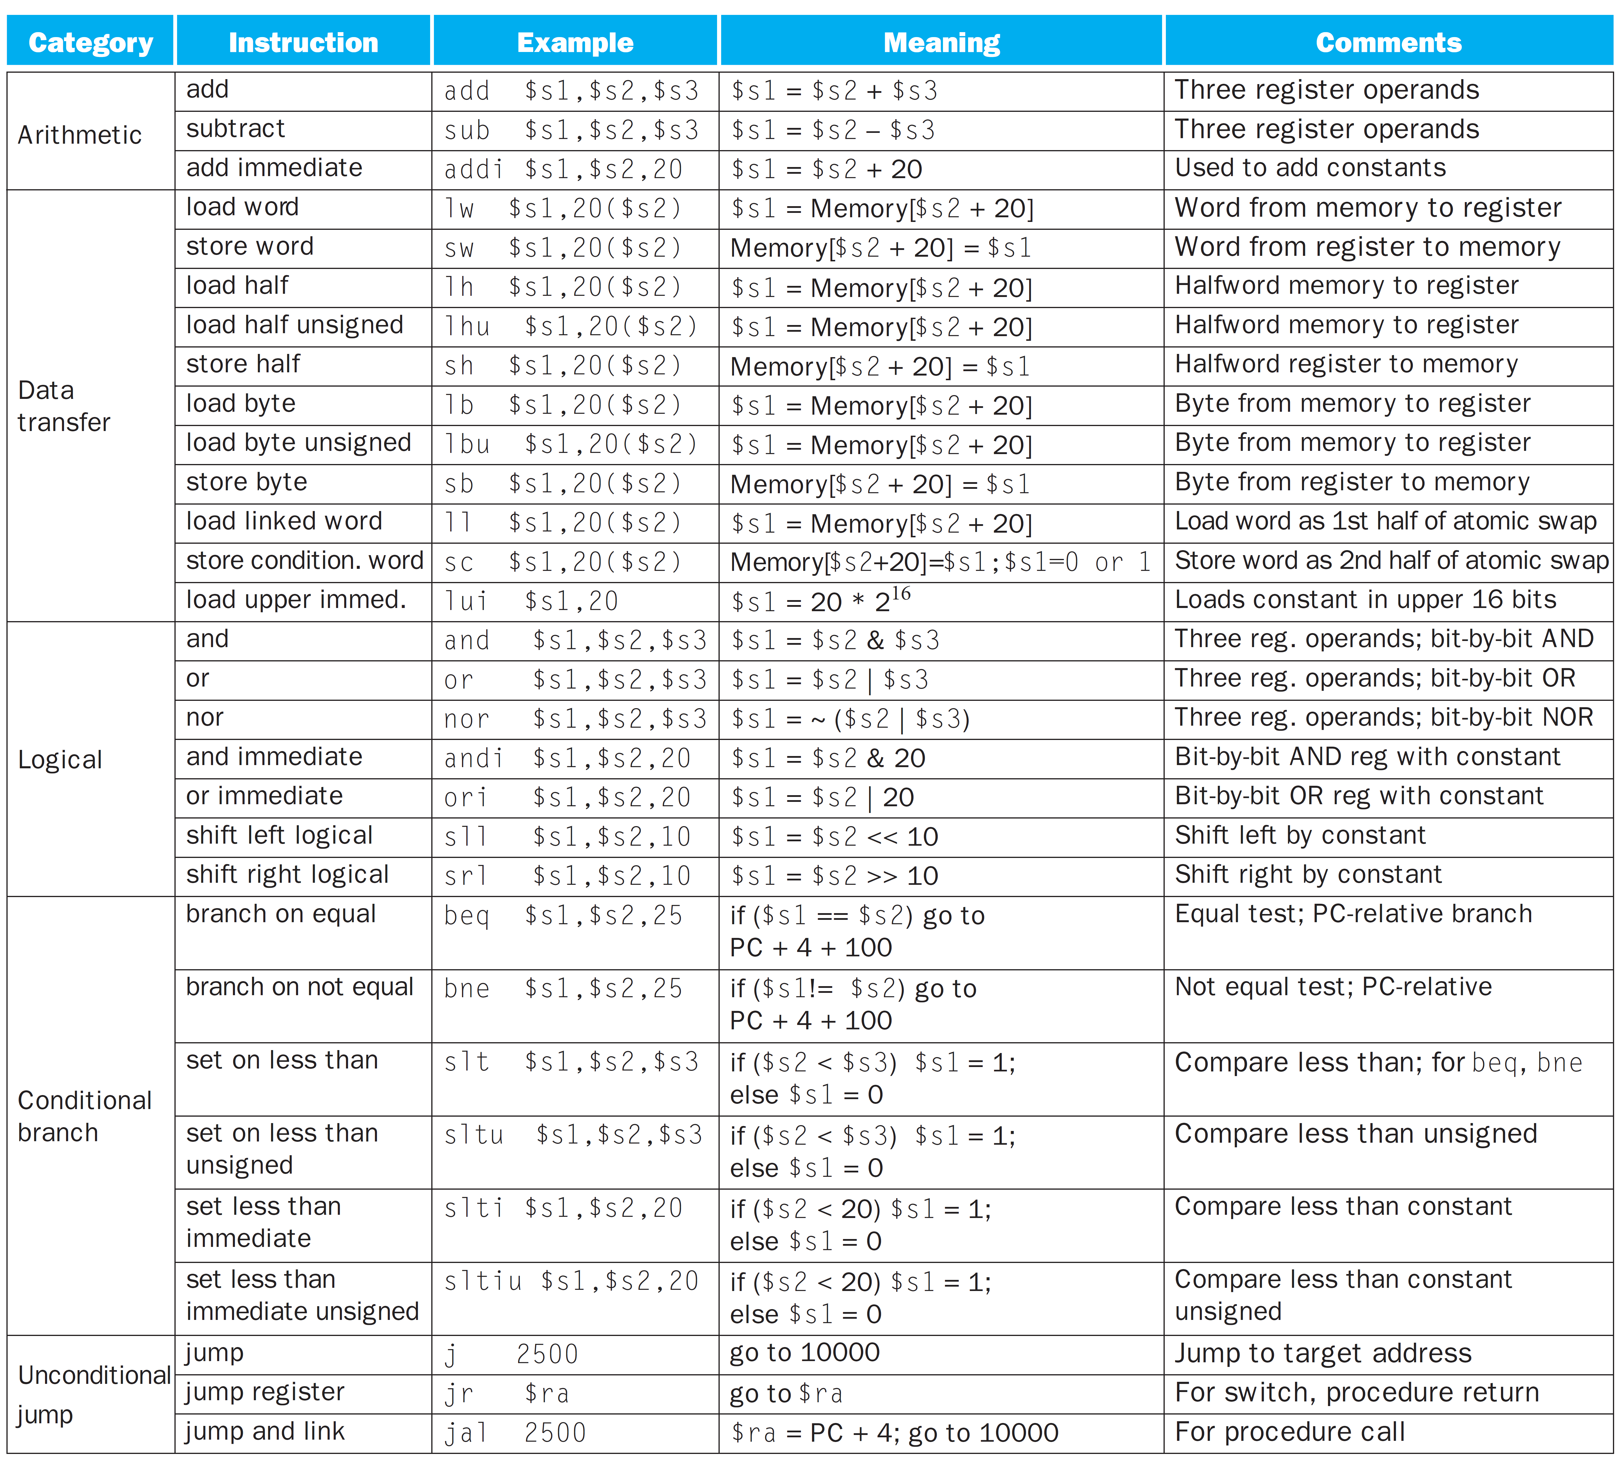
MIPS
組合語言
指令

Slide 8
計算機硬體

Slide 9
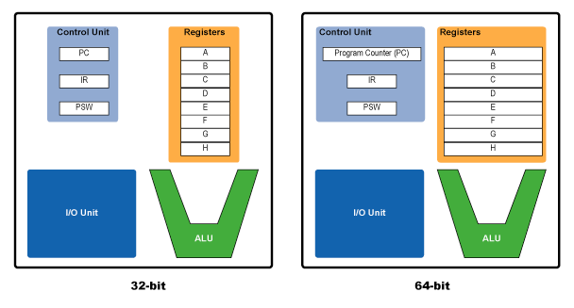
https://arstechnica.com/gadgets/2002/03/an-introduction-to-64-bit-computing-and-x86-64/

Slide 10
暫存器 registers
CPU架構 | 整數 暫存器數量 | 雙精度浮點數 暫存器數量
x86 | 8 | 8
x86-64 | 16 | 16
ARM | 16 | 16
類別 | 8086/8088(16 bit) | 80386/80486(32 bit) | x86-64(64 bit)
通用暫存器 General-Purpose registers | AX，BX，CX，DX | EAX，EBX，ECX，EDX | RAX，RBX，RCX，RDX R8~R15
指標索引暫存器 | SP，BP，SI，DI，IP | ESP，EBP，ESI，EDI，EIP | RSP，RBP，RSI，RDI，RIP
區段暫存器 | CS，DS，ES，SS | CS，DS，ES，SS，FS，GS
旗標暫存器 | FLAG | EFLAGS | RFLAGS

Slide 11
X86-32 internal architecture

Slide 12
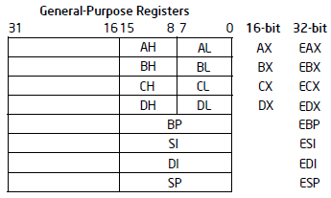
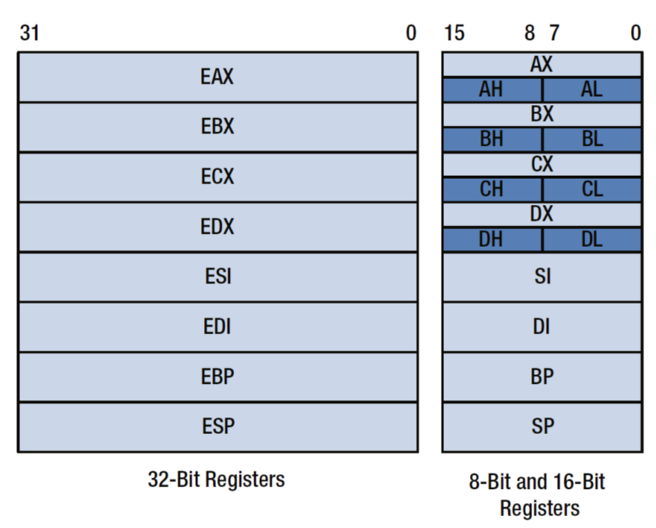
暫存器名稱的第一個字母 E 代表 Extended，原先從 16 位元延伸到現在的 32 位元架構暫存器，故名稱上也都加上字母 E 以示別

Slide 13
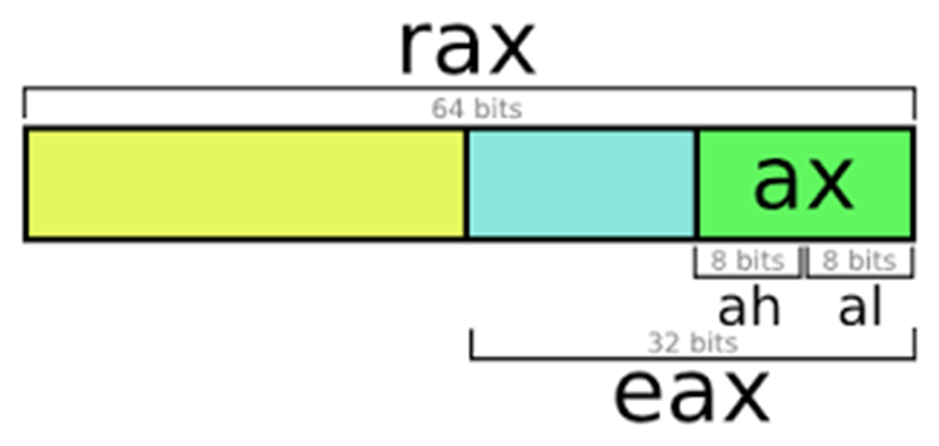
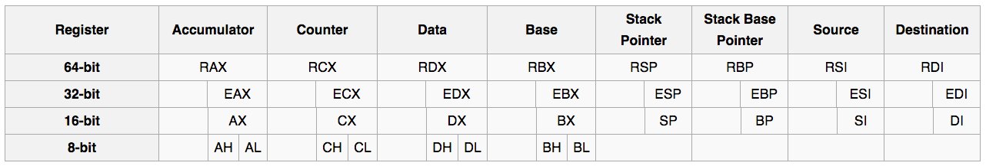

Slide 14
http://www.c-jump.com/CIS77/ASM/Assembly/A77_0180_typical_gp_reg_uses.htm
32-bit
Register | Typical Uses
EAX | Accumulator for operands and results
EBX | Base pointer to data in the data segment Memory pointer, base register
ECX | Counter for loop operations Loop control, counter
EDX | Data pointer and I/O pointer Integer multiplication, integer division
EBP | Frame Pointer - useful for stack frames
ESP | Stack Pointer - hardcoded into PUSH and POP operations
ESI | Source Index - required for some array operations
EDI | Destination Index - required for some array operations
EIP | Instruction Pointer
EFLAGS | Result Flags - hardcoded into conditional operations

Slide 15
旗標暫存器:Flag Registers FLAGs(16)/EFLAGs(32)/RFLAGs(64)
https://en.wikipedia.org/wiki/FLAGS_register
一特殊的暫存器, 是用來記錄CPU 在處理運算時的狀態, 或運算之後的狀態。
80386以上電腦，旗標暫存器已可擴充至32位元
15
0
31
FLAGs(16位元)
63
EFLAGs(32位元)
RFLAGs(64位元)
In 64-bit mode, EFLAGS is extended to 64 bits and called RFLAGS.
The upper 32 bits of RFLAGS register is reserved.
The lower 32 bits of RFLAGS is the same as EFLAGS.

Slide 16
6個Status 3個Control
15
11
10
9
8
7
6
4
2
0
 |  |  |  | OF | DF | IF | TF | SF | ZF |  | AF |  | PF |  | CF
FLAGS
0 | CF | Carry flag 進位 | Status
1 |  | Reserved(保留), always 1 in EFLAGS
2 | PF | Parity flag 奇偶旗標 | Status
3 |  | Reserved(保留)
4 | AF | Adjust flag | Status
5 |  | Reserved(保留)
6 | ZF | Zero flag 零值旗標 | Status
7 | SF | Sign flag 符號(正負號) | Status
8 | TF | Trap flag (single step)單步旗標 | Control
9 | IF | Interrupt enable flag 中斷旗標 | Control
10 | DF | Direction flag 方向旗標 | Control
11 | OF | Overflow flag 溢位 | Status
12-13 | IOPL | I/O privilege level (286+ only), always 1 on 8086 and 186 | System
14 | NT | Nested task flag (286+ only), always 1 on 8086 and 186 | System
15 |  | Reserved, always 1 on 8086 and 186, always 0 on later models

Slide 17
Figure 3-8. EFLAGS Register
3.4.3
EFLAGS Register
旗標暫存器

Slide 18
區段暫存器 Segment registers
Memory 記憶體
程式段
資料段
堆疊 段
額外段
組合語言基本架構::四個區段
一般而言，組合語言會具備這四個 區段 ，不過只有程式段和資料段亦可以成為一個完整的程式
CS
當組合語言被組譯成機器語言時， 各區段的位 址 則 分 別 利 用 CS(Code Segment)、 DS(Data Segment )、 SS( stack Segment ) 及 ES(Extra Segment )來代表。
DS
SS
ES

Slide 19
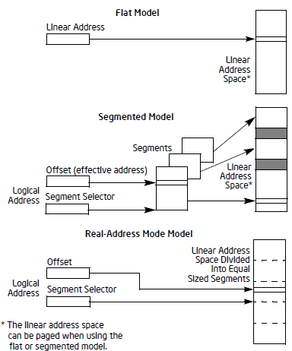
IA-32 Memory Models 32位元的記憶體管理模式
Figure 3-3. Three Memory Management Models
Intel® 64 and IA-32 Architectures Software Developer’s Manuals

Slide 20
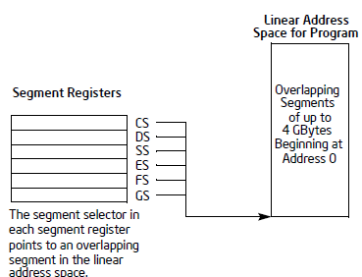
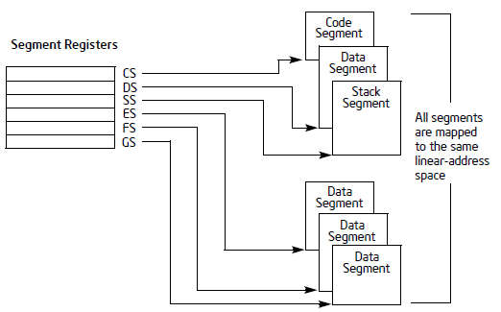
3.4.2
Segment Registers
區段暫存器
Figure 3-6. Use of Segment Registers for Flat Memory Model
Figure 3-7. Use of Segment Registers in Segmented Memory Model

Slide 21
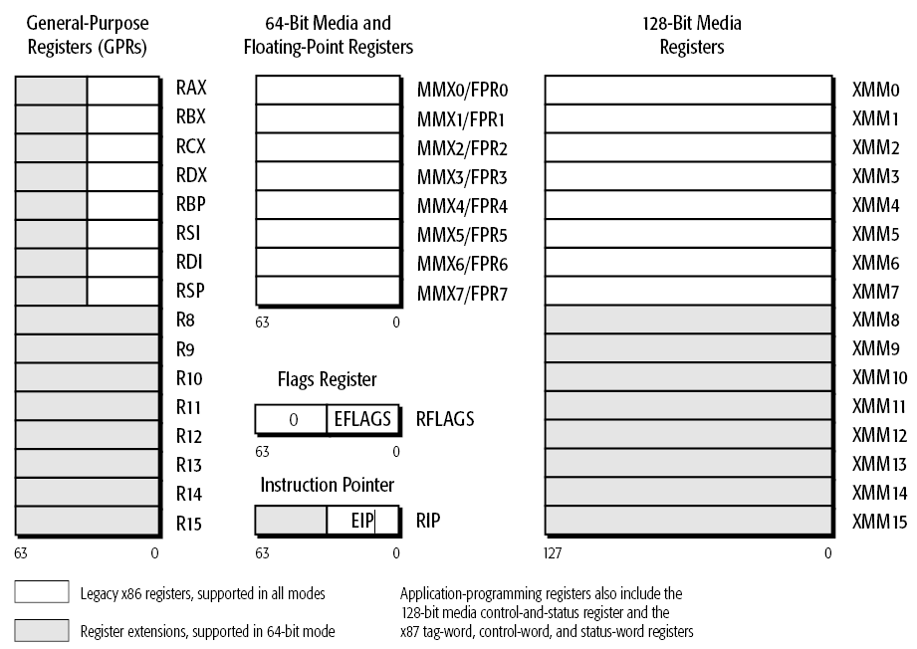
AMD64 (EM64T) architecture
AMD64 (EM64T) architecture

Slide 22
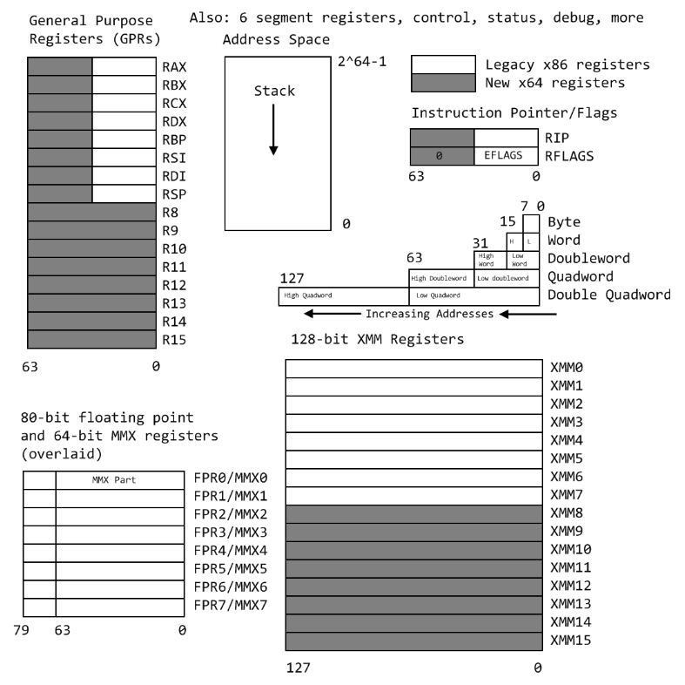

Slide 23
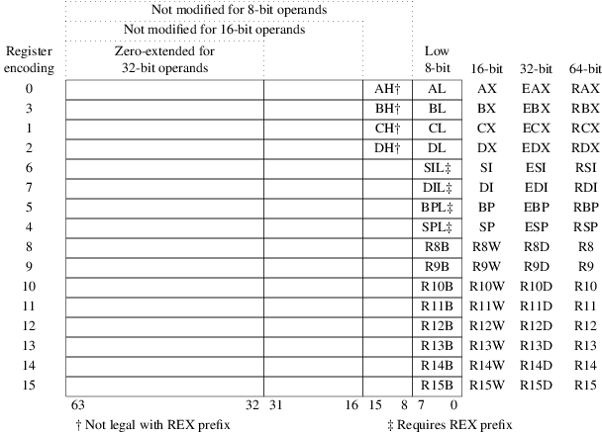
x86 General Purpose Registers https://www.tortall.net/projects/yasm/manual/html/arch-x86-registers.html

Slide 24
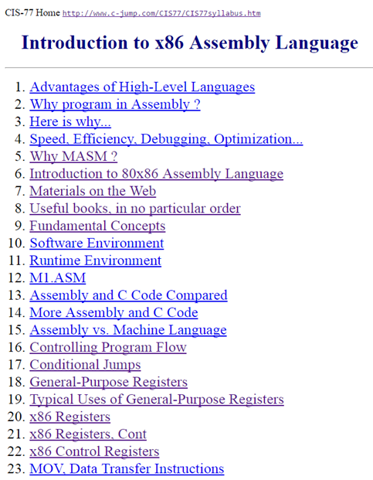
Introduction to x86 Assembly Language
http://www.c-jump.com/CIS77/ASM/Assembly/index.html

Slide 25
控制計算機執行的
組合語言(機器語言)

Slide 26
程式語言
程式師寫的C|JAVA程式
高階語言
High-level language
第三代程式語言
人腦比較看得懂的指令
組合語言
Assembly language
第二代程式語言
電腦在跑的指令
機器語言
Machine code
Instruction code
第一代程式語言

Slide 27
資料移動的一個指令:tells an x86/IA-32 processor to move an immediate 8-bit value into a register
binary code
二進位機器碼
Hexadecimal
十六進位表達法
10110000 01100001
B0 61
8-bit value
資料(Data)
不同機器語言的設計就是要解析這些動作是要如何執行|解讀
101 10000
機器語言
Machine code
Instruction coe
第一代程式語言
3-bit identifier
LO register
binary code (instruction)
https://en.wikipedia.org/wiki/Assembly_language

Slide 28
資料移動的一個指令:tells an x86/IA-32 processor to move an immediate 8-bit value(61h|97) into a register
Register
暫存器
組合語言
Assembly language
第二代程式語言
MOV AL, 61h
動作指令
8-bit value
資料(Data)
register
10110000 01100001
B0 61
binary code
二進位機器碼
Hexadecimal
十六進位表達法
機器語言
Machine code
Instruction coe
第一代程式語言
https://en.wikipedia.org/wiki/Assembly_language

Slide 29
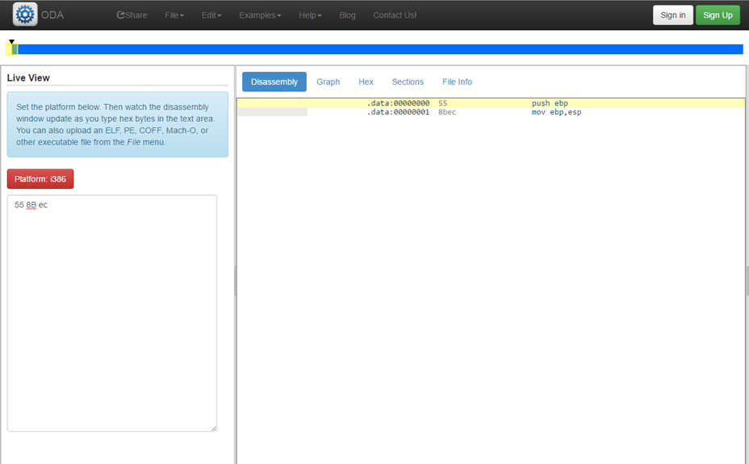
線上反組譯服務https://www.onlinedisassembler.com/odaweb/
②查看反組譯的組合語言
選擇平台
①在此輸入
機器碼
Machine code

Slide 30
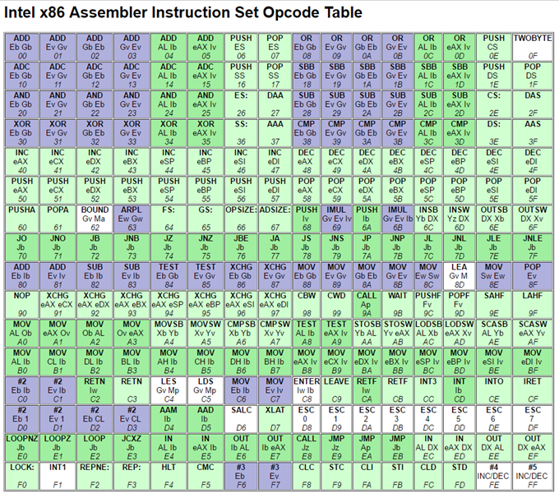
http://sparksandflames.com/files/x86InstructionChart.html

Slide 31
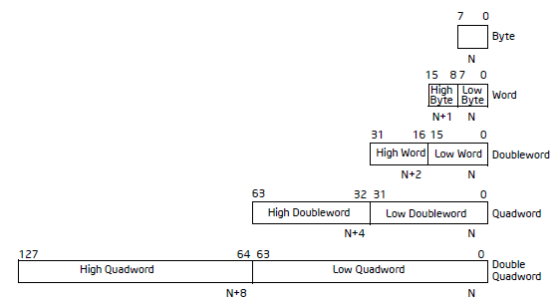
任何程式語言都會有 資料儲存＋各種運算
FUNDAMENTAL
DATA TYPES 資料型態
The fundamental data types are bytes, words, doublewords, quadwords, and double quadwords.
A byte is eight bits, a word is 2 bytes (16 bits), a doubleword is 4 bytes (32 bits), a quadword is 8 bytes (64 bits), and a double quadword is 16 bytes (128 bits).

Slide 32
FUNDAMENTAL
DATA TYPES 資料型態
4.2
NUMERIC DATA TYPES
數字型の資料型態
有號數signed
無號數unsigned
Integers
整數
Floating-Point 浮點數
定義在IEEE Standard 754規範

Slide 33

https://software.intel.com/en-us/articles/intel-sdm

